Slide 1
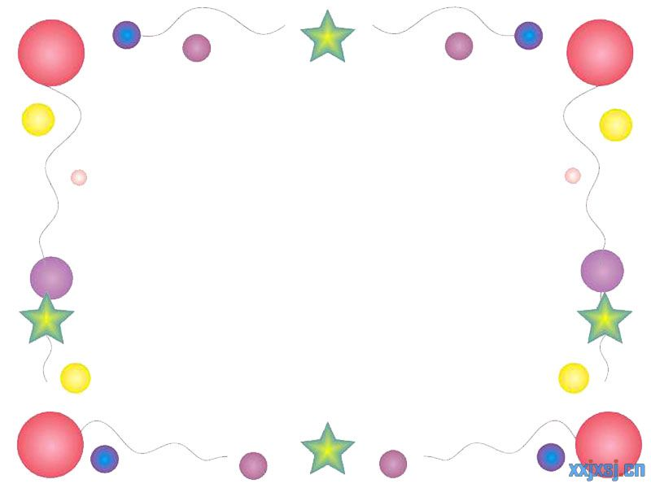


ỦY BAN NHÂN DÂN QUÂN LONG BIÊN
TRƯỜNG MẦM NON THẠCH BÀN
BÀI GIẢNG PHÁT TRIỂN NHẬN THỨC
Đề tài : Hoàn thiện quy tắc
sắp xếp 3 đối tượng
LỨA TUỔI: 4-5 TUỔI
Giáo viên : Nguyễn Thu Hương

Slide 2

Phần I
Bé hãy cùng cô
ôn lại quy tắc sắp xếp nào !

Slide 3








B
A
C
Chọn đáp án bé cho là đúng với quy tắc cho sẵn nhé!

Slide 4



B
A
C

Slide 5
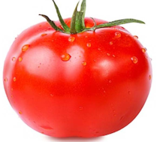
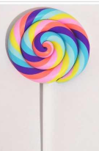


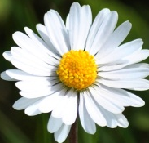




1
2
3

Slide 6

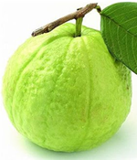

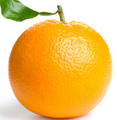
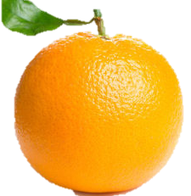
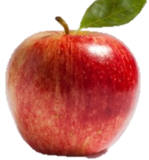
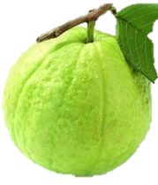
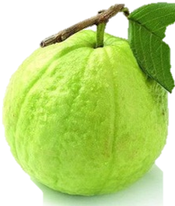



A
C
B

Slide 7

Phần II
Hoàn thiện quy tắc sắp xếp của 3 đối tượng !

Slide 8


Slide 9


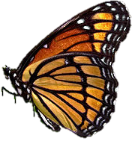
1
2

Slide 10
Bé hãy chọn hình thích hợp điền lên để hoàn thiện quy tắc

Slide 11


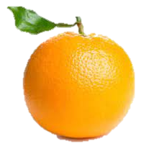
Bé hãy xếp tiếp để hoàn thiện quy tắc sắp xếp

Slide 12


